Slide 1

C语言的const和static关键字
Lecturer： XMU school of informatics——Zijie Meng (孟子杰)

Slide 2
前置知识
XMU school of informatics——Zijie Meng

Slide 3
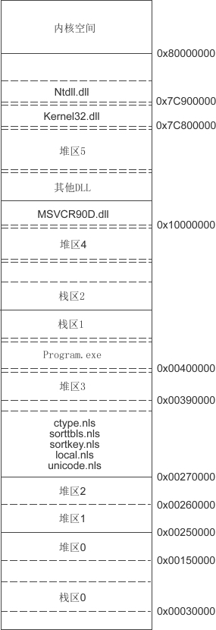
Win的内存模型
下图是一个典型的 Windows 32位程序的内存分布：
可以看到，Windows 的地址空间被分配给了各种 exe、dll 文件、堆、栈。其中 exe 文件一般位于 0x00400000 起始的地址；一部分 DLL 位于 0x10000000 起始的地址，如运行库 dll；还有一部分 DLL 位于接近 0x80000000 的位置，如系统 dll，Ntdll.dll、Kernel32.dll。 栈的位置则在 0x00030000 和 exe 文件后面都有分布
在分配完上面这些地址以后，Windows 的地址空间已经是支离破碎了。当程序向系统申请堆空间时，只好从这些剩下的还有没被占用的地址上分配。

Slide 4
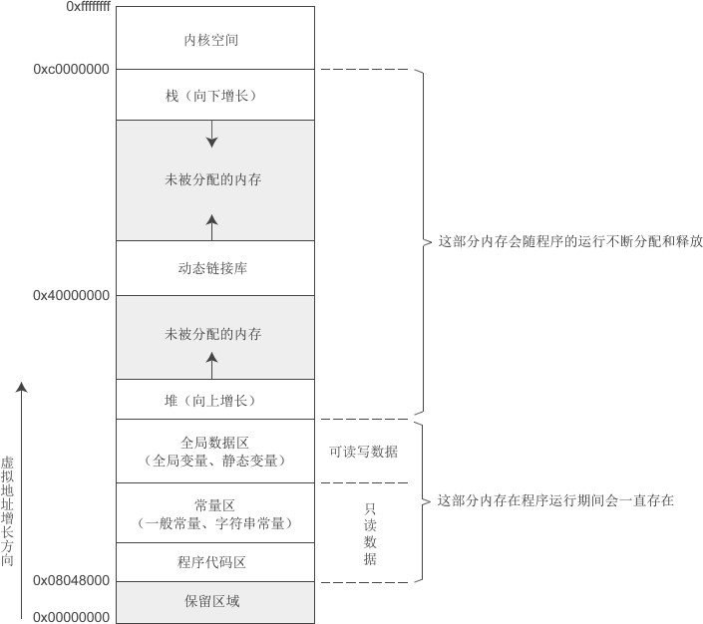
Linux的内存模型
下图是Linux下32位环境的一种经典内存模型：

Slide 5
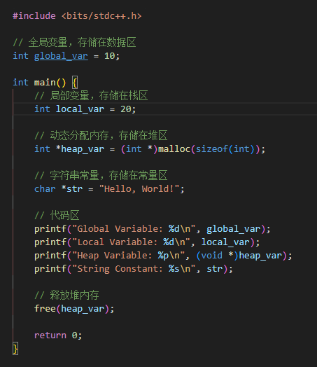
内存布局
C语言中的内存布局通常可以分为以下几个部分（省略DLL）：
代码区（Text Segment）：
存储程序的机器代码，是只读的，包括执行的程序代码。
数据区（Data Segment）：
全局变量和静态变量被存储在此处。
数据区又分为初始化的全局变量区和未初始化的全局变量区（BSS段）（这个区域包含了所有的全局变量和静态变量，但它们未被显式初始化的部分。）。
堆区（Heap）：
动态分配的内存，由程序员管理。在程序运行时，可以使用动态内存分配函数（如malloc、calloc等）来申请堆内存。
栈区（Stack）：
存放函数的局部变量、函数参数和函数调用信息。
栈是一种后进先出（LIFO）的数据结构，函数调用时会在栈上分配空间，函数返回时释放这些空间。
常量区（Constants）：
存放字符串常量等不可修改的数据。

Slide 6
重要结论
理解任何一种语法现象，只需要理解该语法现象所涉及的变量在内存当中的存储位置即可

Slide 7
内存分区
在这些内存分区中（暂时不讨论动态链接库），程序代码区用来保存指令，常量区、全局数据区、堆、栈都用来保存数据。对内存的研究，重点是对数据分区的研究。 程序代码区、常量区、全局数据区在程序加载到内存后就分配好了，并且在程序运行期间一直存在，不能销毁也不能增加（大小已被固定），只能等到程序运行结束后由操作系统收回，所以全局变量、字符串常量等在程序的任何地方都能访问，因为它们的内存一直都在。
常量区和全局数据区有时也被合称为静态数据区，意思是这段内存专门用来保存数据，在程序运行期间一直存在。
函数被调用时，会将参数、局部变量、返回地址等与函数相关的信息压入栈中，函数执行结束后，这些信息都将被销毁。所以局部变量、参数只在当前函数中有效，不能传递到函数外部，因为它们的内存不在了。

Slide 8
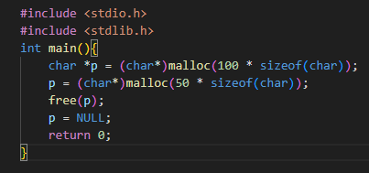
堆和内存泄漏
常量区、全局数据区、栈上的内存由系统自动分配和释放，不能由程序员控制。程序员唯一能控制的内存区域就是堆（Heap）：它是一块巨大的内存空间，常常占据整个虚拟空间的绝大部分，在这片空间中，程序可以申请一块内存，并自由地使用（放入任何数据）。堆内存在程序主动释放之前会一直存在，不随函数的结束而失效。在函数内部产生的数据只要放到堆中，就可以在函数外部使用。
这就是内存泄露（Memory Leak），可以理解为程序和内存失去了联系，再也无法对它进行任何操作。

Slide 9

Const关键字

Slide 10
const
首先必须要声明的一点是，关于const的语法细节非常非常多，也很繁杂，但我已经将最常用的几种用法为大家整理出来
在C语言中，const 是一个关键字，用于声明常量。通过使用 const 关键字，可以将一个变量声明为只读，即其值在程序执行期间不能被修改。const 可以用于不同的上下文，包括指针、函数参数、全局变量等。
关于const，可以分为三个部分：
const用于非组合式变量
const用于函数
const用于类和对象（略）

Slide 11
const用于单一变量
1. 常量变量：
const int MAX_VALUE = 100;
这里 MAX_VALUE 被声明为一个常量，其值不能在程序中被修改。
2. 指针和 const：
const int *ptr; // 指向常量的指针，指针所指的值不能被修改
int const *ptr; // 同上，const可以放在int前面
int *const ptr; // 常指针，指针本身不能被修改
const int *const ptr; // 常指针，指针和指向的值都不能被修改

Slide 12
const用于函数
在函数声明或定义的参数列表后面加上 const 关键字有不同的含义，取决于 const 的位置以及作用的对象。
对于成员函数：
成员函数后的 const： 表示该成员函数不会修改调用对象的内容。在这种情况下，该函数被称为常量成员函数，因为它可以在常量对象上调用，而不会改变对象的状态。
class MyClass { public: void foo() const; // 常量成员函数 };
在常量成员函数内部，不允许修改成员变量，除非这些成员变量被声明为 mutable。
对于函数参数：
参数后的 const： 表示该参数是一个常量，函数内部不能修改这个参数的值。
void myFunction(const int x); //myFunction 中不能修改 x 的值。
对于函数返回值：
函数返回类型前的 const： 表示函数返回的值是常量。通常不建议使用这种形式，因为 C++ 编译器可能会忽略这个 const，而且使用者可能会误解它的含义。较好的做法是返回一个 const 引用或对象，以确保返回值不可修改。
const int myFunction();

Slide 13
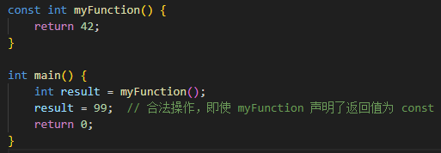
对于第三点
其实我们一般不会这样使用第三点，在 C++ 中，返回类型前的 const 确实经常被编译器忽略。这是因为 C++ 标准规定了即使添加了 const，函数返回的实际值仍然可以被修改，因此编译器通常不会对其进行强制执行。
在这个例子中，myFunction 被声明为返回一个常量整数 (const int)，但在 main 函数中，我们仍然可以对其返回的值进行修改。编译器不会阻止这种修改，因为 C++ 规定了返回一个常量值，并不是返回一个不可修改的常量。

Slide 14
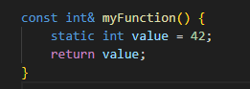
对于第三点
这种情况下，const 在返回类型前并没有提供实质性的保护，而且可能导致使用者对函数的预期行为产生误解。因此，推荐的做法是使用常量引用或对象，如下：
出现了陌生的记号static，下面我们就来介绍它！

Slide 15
Static关键字
XMU school of informatics——Zijie Meng

Slide 16
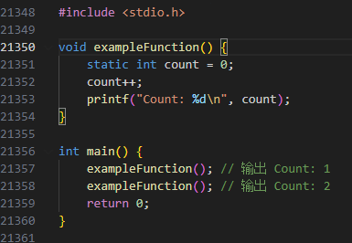
Static只需要大家掌握一点
静态局部变量： 当 static 用于函数内部的局部变量时，它使得该变量在函数调用之间保持其值不变。通常，局部变量在函数调用结束后会被销毁，但如果声明为 static，则会在程序的整个生命周期内保留其值。

Slide 17


The end！ 孟子杰 2023-11-14

